Slide 1
Электронные деньги и банки: альтернативы и возможности сотрудничества

Slide 2
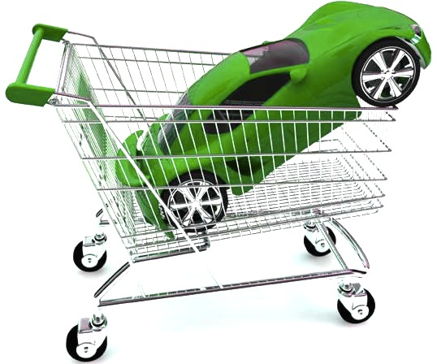

Slide 6
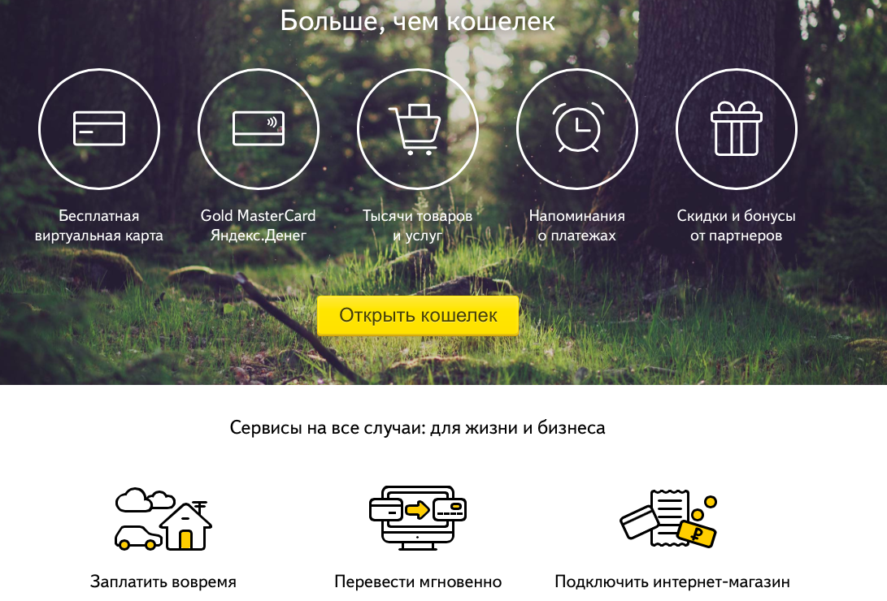

Slide 7
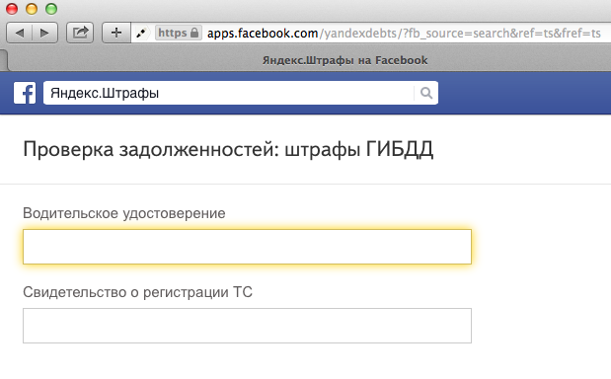

Slide 8
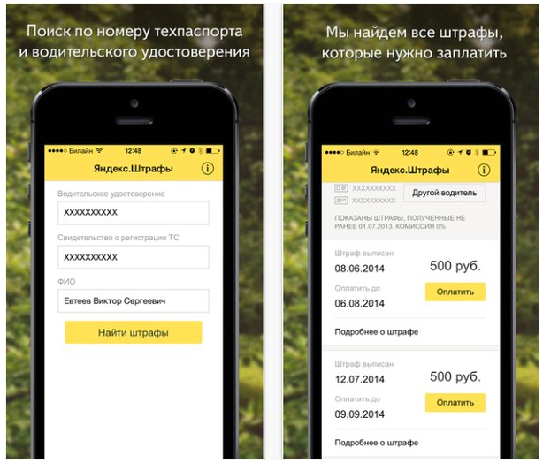

Slide 9
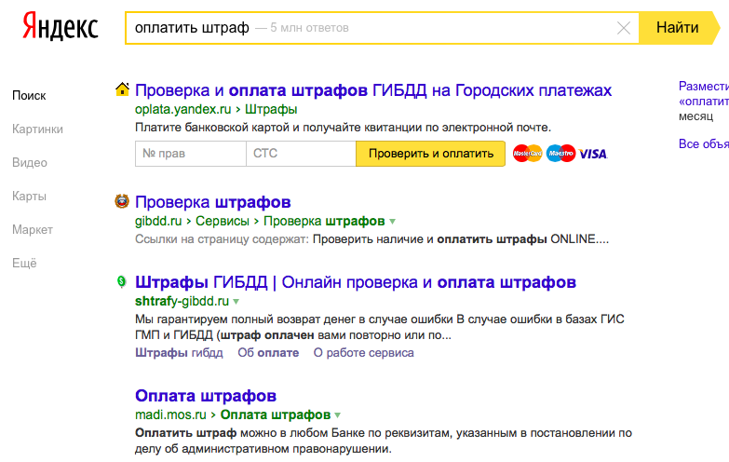

Slide 12
ДЛЯ БАНКОВ-ЭКВАЙЕРОВ:

Slide 13
ДЛЯ БАНКОВ-ЭКВАЙЕРОВ:
Одна интеграция – быстрый и заметный оборот

Slide 14
ДЛЯ БАНКОВ-ЭКВАЙЕРОВ:
Одна интеграция – быстрый и заметный оборот
Расчеты с одним партнером

Slide 15
ДЛЯ БАНКОВ-ЭКВАЙЕРОВ:
Одна интеграция – быстрый и заметный оборот
Расчеты с одним партнером
Разделение рисков

Slide 16
ДЛЯ БАНКОВ-ЭКВАЙЕРОВ:
Одна интеграция – быстрый и заметный оборот
Расчеты с одним партнером
Разделение рисков
Отсутствие затрат на поиск и привлечение клиентов

Slide 17
ДЛЯ БАНКОВ-ЭКВАЙЕРОВ:
Одна интеграция – быстрый и заметный оборот
Расчеты с одним партнером
Разделение рисков
Отсутствие затрат на поиск и привлечение клиентов
и другие

Slide 18
ДЛЯ ЭЛЕКТРОННЫХ ДЕНЕГ:
[В ЛИЦЕ PAYMENT FACILITATOR]

Slide 19
ДЛЯ ЭЛЕКТРОННЫХ ДЕНЕГ:
[В ЛИЦЕ PAYMENT FACILITATOR]
Дополнительный сервис

Slide 20
ДЛЯ ЭЛЕКТРОННЫХ ДЕНЕГ:
[В ЛИЦЕ PAYMENT FACILITATOR]
Дополнительный сервис
Готовый продукт

Slide 21
ДЛЯ ЭЛЕКТРОННЫХ ДЕНЕГ:
[В ЛИЦЕ PAYMENT FACILITATOR]
Дополнительный сервис
Готовый продукт
Конвертация в пользователей ЭДС

Slide 22
ДЛЯ ЭЛЕКТРОННЫХ ДЕНЕГ:
[В ЛИЦЕ PAYMENT FACILITATOR]
Дополнительный сервис
Готовый продукт
Конвертация в пользователей ЭДС
Стоимость

Slide 23
ДЛЯ ЭЛЕКТРОННЫХ ДЕНЕГ:
[В ЛИЦЕ PAYMENT FACILITATOR]
Дополнительный сервис
Готовый продукт
Конвертация в пользователей ЭДС
Стоимость
и другие

Slide 24
А также по-прежнему:

Slide 25
А также по-прежнему:
Ввод

Slide 26
А также по-прежнему:
Ввод
Вывод

Slide 27
А также по-прежнему:
Ввод
Вывод
Агентские схемы

Slide 28
А также по-прежнему:
Ввод
Вывод
Агентские схемы
Ко-брэнды

Slide 29
А также по-прежнему:
Ввод
Вывод
Агентские схемы
Ко-брэнды
и другие

Slide 30
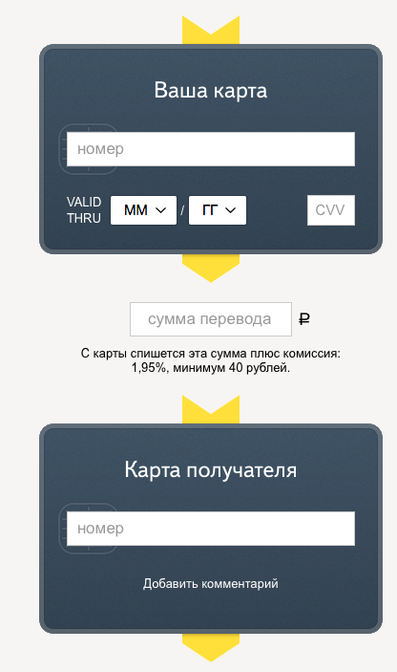

Slide 31
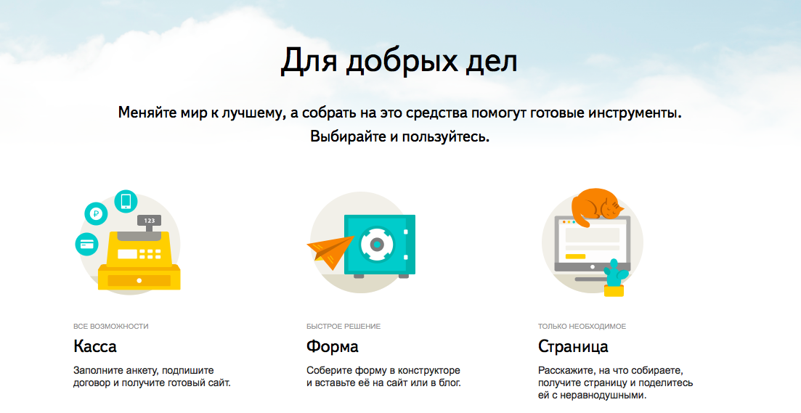

Slide 33
СПАСИБО!
Юлия Горелова
Заместитель Директора Департамента развития платежного бизнеса
Яндекс.Деньги
gorelova@yamoney.ru

